Slide 1
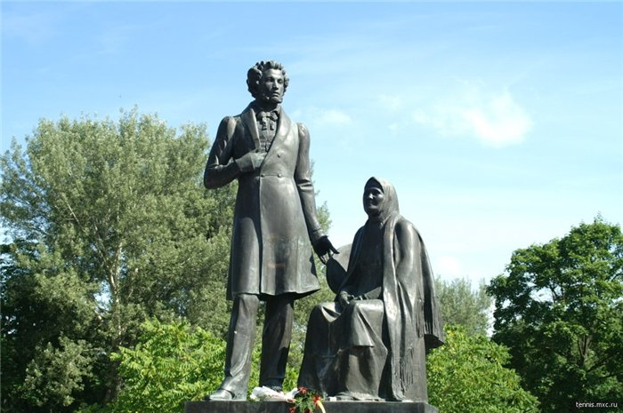

Slide 2
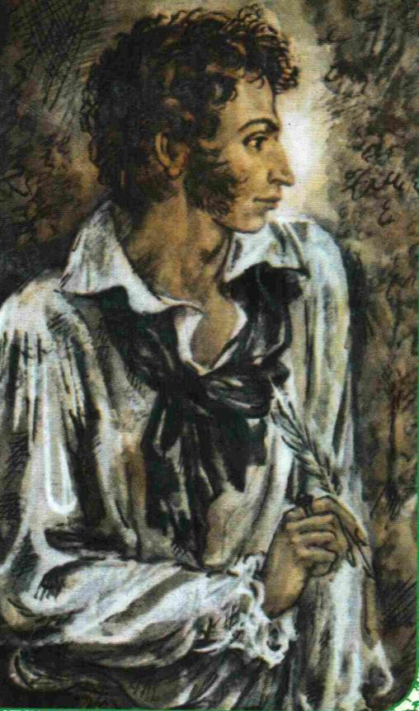
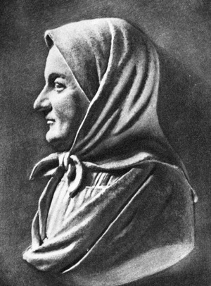
Образ няни
в творчестве
А.С. Пушкин

Slide 3
ЦЕЛЬ УРОКА:
Расширить и углубить знания о творчестве
А.С. Пушкина, полученные в начальной школе

Slide 4
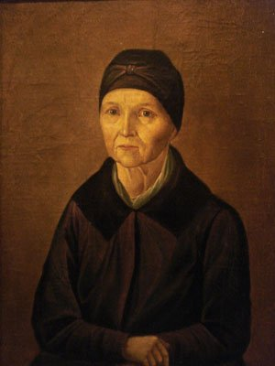
Арина Родионовна
Яковлева
1758 - 1828
При жизни, как крепостная, фамилии не имела; по церковной метрической книге она значится Родионова, то есть дочь Родиона (Яковлева); Яковлевой стала в популярном пушкиноведении, хотя по мужу не меньше оснований называть её Матвеевой.

Slide 5
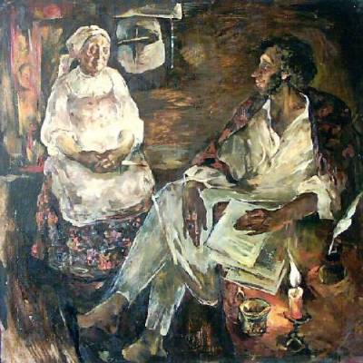
Наперсница волшебной старины, Друг вымыслов игривых и печальных, Тебя я знал во дни моей весны, Во дни утех и снов первоначальных.

Slide 6
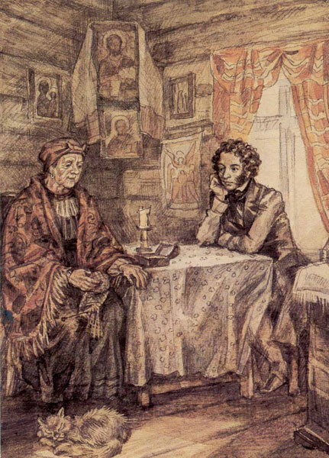
Мастерица ведь была,
И откуда что брала!
А куда разумны шутки,
Приговоры, прибаутки,
Небылицы, былины
Православной старины!
Слушать, так душе отрадно.
И не пил бы, и не ел,
Всё бы слушал и сидел.
Кто придумал их так ладно!

Slide 7
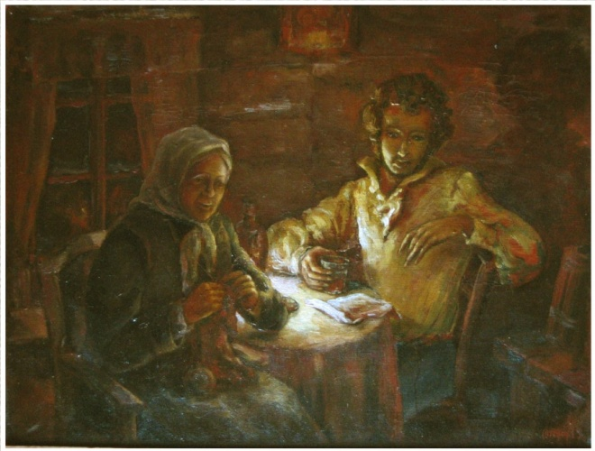

Slide 8
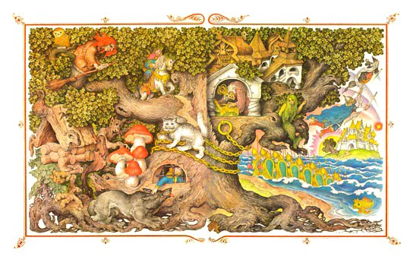

Slide 9
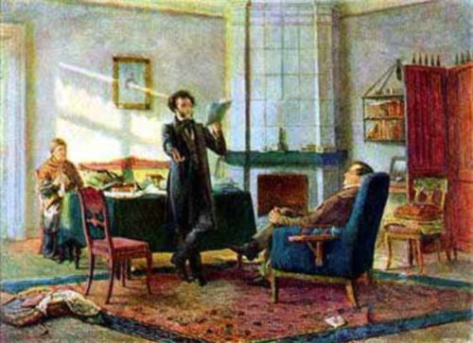

Slide 10
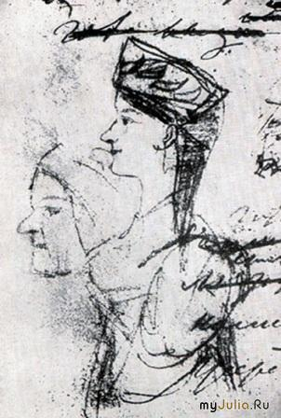

Slide 11
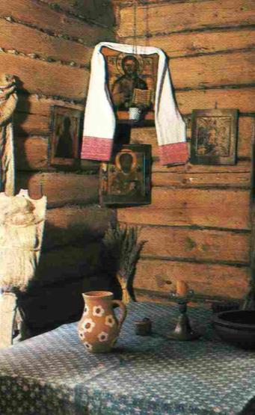
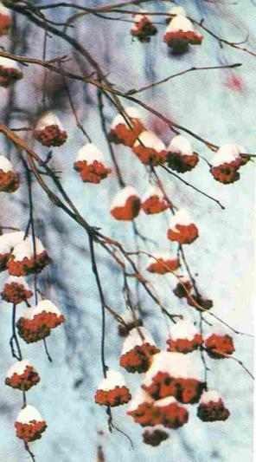

Slide 12
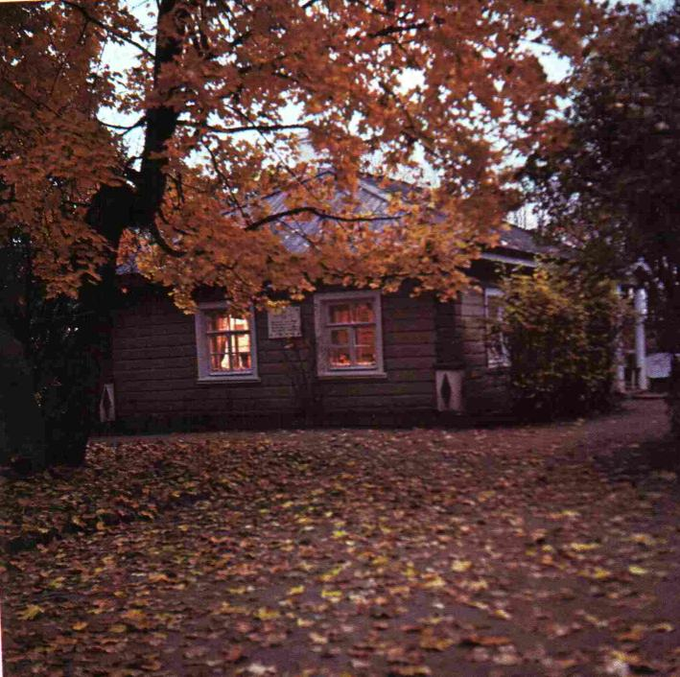

Slide 13
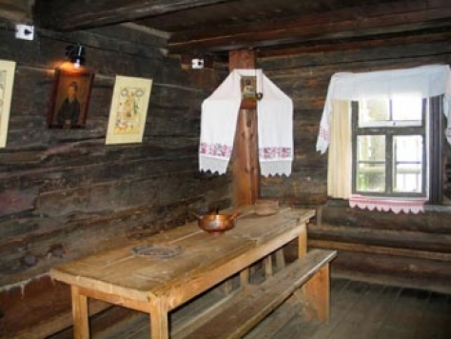
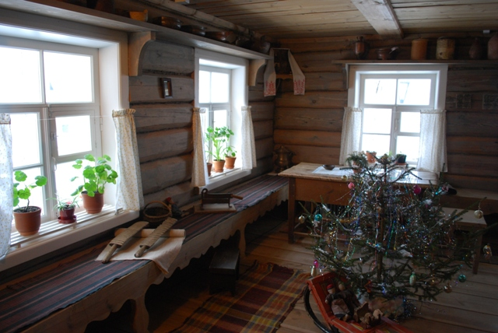
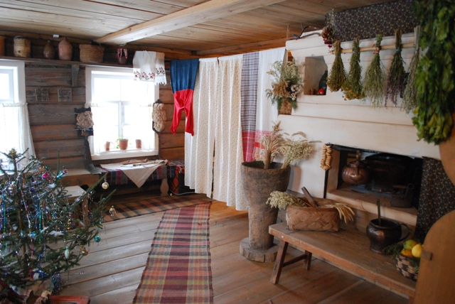

Slide 14
Любезный мо друг, Александр Сергеевич, я получила ваше письмо и деньги, которые вы мне прислали. За все ваши милости я вам сердцем благодарна – вы у меня беспрестанно в сердце и на уме, и только, когда засну, то забуду вас и ваши милости ко мне… ваше обещание к нам побывать летом меня очень радует. Приезжайте, мой ангел, к нам в Михайловское, как всех лошадей на дорогу выставлю… Приезжайте, мой батюшка, Александр Сергеевич. За ваше здоровье я просвиру вынула и молебен отслужила, поживи, дружочек, хорошенько, самому слюбится. Я, слава Богу, здорова, целую ваши ручки и остаюсь вас многолюбящая няня ваша Арина Родионовна.
6 марта 1827 г.

Slide 15
НЯНЕ
Подруга дней моих суровых, Голубка дряхлая моя! Одна в глуши лесов сосновых Давно, давно ты ждёшь меня. Ты под окном своей светлицы Горюешь, будто на часах, И медлят поминутно спицы В твоих наморщенных руках. Глядишь в забытые вороты На чёрный отдалённый путь; Тоска, предчувствия, заботы Теснят твою всечасно грудь. То чудится тебе…

Slide 16
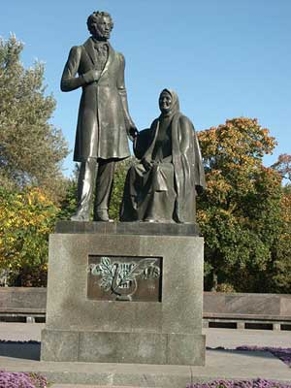

Slide 17
ДОМАШНЕЕ ЗАДАНИЕ:
Прочитаем Сказку о мёртвой царевне с карандашом!
Задание для первого варианта: собрать материал для характеристики о царице-мачехе в тексте сказки; записать в тетради прилагательные, характеризующие героиню. Как относится к героине автор?
Задание для второго варианта: собрать материал для характеристики о царевны в тексте сказки; записать в тетради прилагательные, характеризующие героиню. Как относится к героине автор?

